Slide 1
专题二 能源
单击输入您的封面副标题

Slide 2
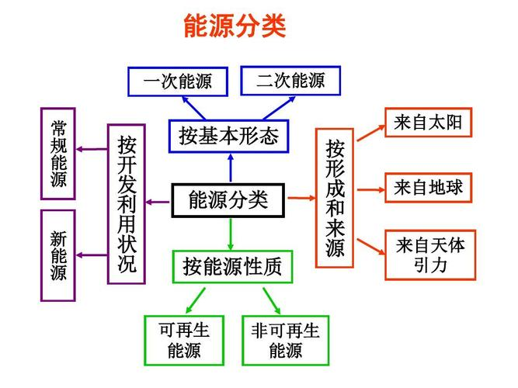
能源的类型

Slide 3
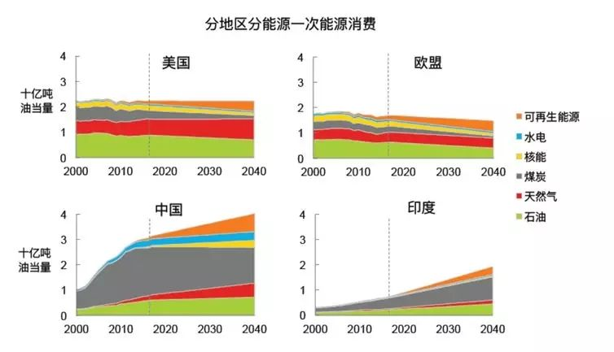
能源存在的问题
1、能源需求量大

Slide 4
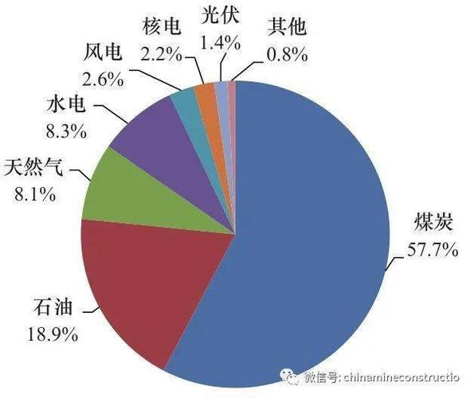
能源存在的问题
2、能源消费结构不合理
现状：贫油、少气
影响：碳排放

Slide 5
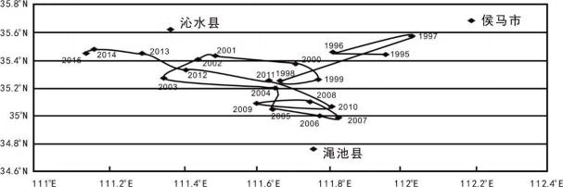
碳排放是影响全球气候变化的重要因素，我国宣布力争 2030 年前实现碳达峰 (某一个时刻,二 氧化碳排放量达到历史最高值，之后逐步回落) 、2060 年前实现碳中和 (通过植树造林、节能减排 等形式，抵消自身产生的二氧化碳或温室气体排放量，实现正负抵消,达到相对“零排放”)。图 4 为 我国 1995~2015 碳排放强度重心演变图。据此完成 13-15题。
图 4 我国 1995-2015 碳排放强度重心演变
13．我国碳排放强度重心变化特点是
A ．我国碳排放强度重心的南北差异变化较大
B ．我国碳排放强度重心的东西差异变化较小
C ．我国碳排放强度重心一直在华北地区
D ．我国碳排放强度重心一直向西北方向移动

Slide 6
碳排放是影响全球气候变化的重要因素，我国宣布力争 2030 年前实现碳达峰 (某一个时刻,二 氧化碳排放量达到历史最高值，之后逐步回落) 、2060 年前实现碳中和 (通过植树造林、节能减排 等形式，抵消自身产生的二氧化碳或温室气体排放量，实现正负抵消,达到相对“零排放”)。图 4 为 我国 1995~2015 碳排放强度重心演变图。据此完成 13-15题。
图 4 我国 1995-2015 碳排放强度重心演变
14．影响我国碳排放重心演变的主要因素是
A ．碳排放总量 B ．经济发展水平 C ．植被覆盖度 D ．人口空间分布
15．有利于促进我国实现碳达峰和碳中和的措施有
①促进钢铁、水泥、有色金属等工业节能减排②大力推行国土绿化行动
③呼吁人们选择使用电动汽车④加强国际合作，共同推动碳减排
A ．①②③ B ．②③④ C ．②④ D ．①②③④
产业结构

Slide 7
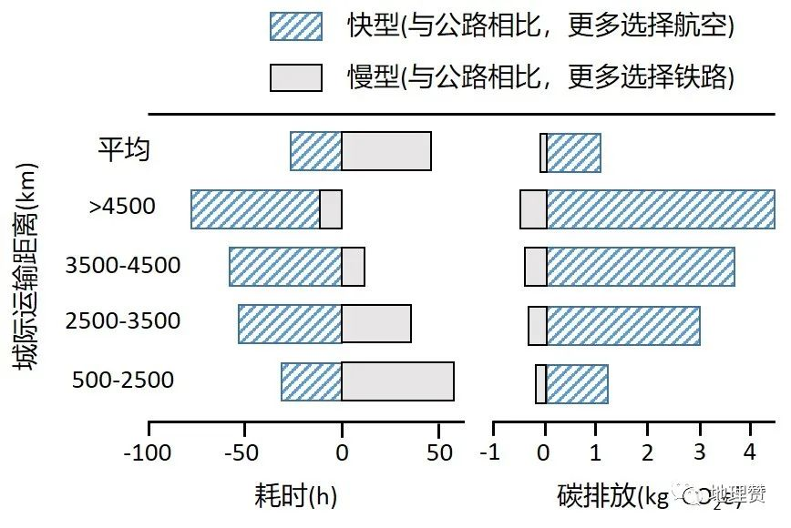
相识2022广东卷
近年来，我国快递业发展迅速，2019年快递总量超过635亿件，快递包装以纸箱和塑料袋为主。不同的快递包装方式产生的碳排放不同，不同的运输方式碳排放各异。图10示意某研究得出的我国城际间(500km以上)快型、慢型两种不同快递运输模式下，单件快递耗时、碳排放与运输距离之间的关系
比较图中两种快递运输模式碳排放差异。如果你从广东寄快递到北京，从有利于碳减排的角度，应采取哪些具体做法?
相同距离下，快型模式较慢型模式碳排放高（2分）；随距离增加，二者碳排放差距增大（2分）。
根据缓急程度，选择适当快递类型（2分）；可寄慢件的不寄快件（2分）；尽量选择简易、轻便包装（2分）；采用可降解、可回收的包装材料（2分）（任答3点得6分）。

Slide 8
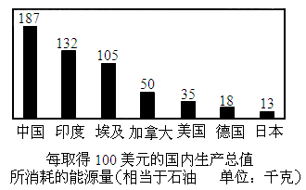
3、能源的利用率低

Slide 9
4、新能源的开发利用技术不成熟
2019年1~6月，我国风力发电量较高的省（区）主要是内蒙古和新疆，但“弃风限电”（指在风电机组设备状态正常、风况良好情况下，由于种种原因风电场被迫暂停一些机组发电的现象）不和谐现象也到了较严重地步。同期，全国弃风电量和弃风率持续“双降”，弃风仍较为严重的地区主要分布在新疆、甘肃和内蒙古。据此完成下面小题。
5．重点地区出现“弃风限电”的根本原因是（ ）
A．我国风能资源开发时间短 B．电能的供需存在时空差异
C．我国风能资源非常丰富 D．我国能源资源储量大、种类多
6．下列缓解“弃风限电”的主要措施，不可行的是（ ）
A．促进经济发展，提高本地区风能消纳能力
B．放慢风电开发速度，消化过剩产能
C．开辟西部和北部国际市场，通畅能源外送通道
D．增加植被覆盖率，减弱风速

Slide 10
能源的保障措施
立足本土，加大勘探
量
进口渠道
新能源
能源储备
结构
产业结构
利用率

Slide 11
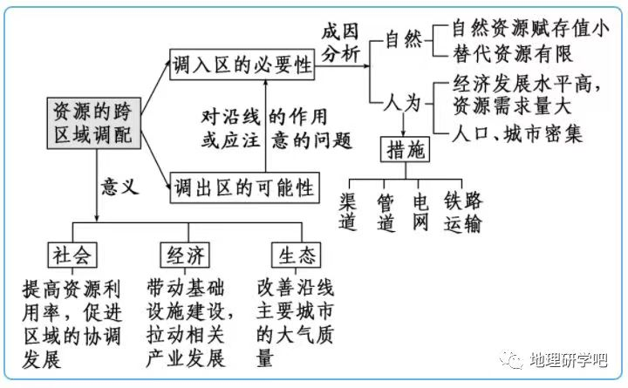
跨区域调配

Slide 12
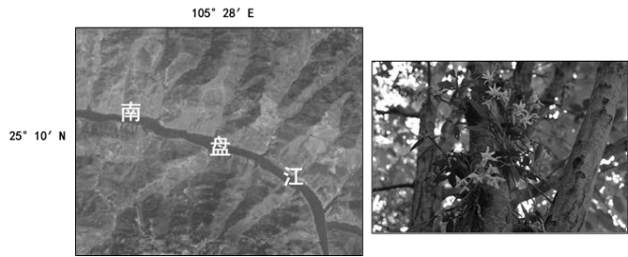
石斛具有较高的药用保健价值，常附生于海拔 480-1700 米的林中树干上或岩石上，喜温喜湿 和半阴环境，不耐寒，忌干燥，怕积水。石斛谷位于贵州省安龙县，地处南盘江河谷，区域海拔 440-1100 米，属南亚热带季风气侯区，森林覆盖率高，是石斛生长的绝佳之地。安龙县采用“公司+农民专业合作社+基地+农户+科研院所”的产业化经营模式，按照“五统一分”(统一供种、统一技术标准、统一加工、统一品牌、统一销售、分户种植) 管理方式，由公司向合作社及农户提供石斛种 苗和技术服务，并按保护价回收产品。石斛产品主要以线上电商平台销售为主。 图 5 为南盘江河谷 航拍图及石斛生长景观图
(1)分析石斛谷选址南盘江河谷的有利条件。(8 分)
(2)说明石斛产品以线上电商平台销售为主的原因。(6 分)
(3)石斛谷经营模式对扶贫致富有何借鉴意义？ (8 分)
(4) 分析安龙县发展石斛产业，对于保障南盘江流域生态环境的意义。(4 分)
(1) 南盘江河谷属南亚热带季风气侯（2 分）纬度较低（2 分）；受河谷影 响，气候温暖湿润（2 分）；河谷森林资源丰富，林下为半阴环境（2 分）；河谷 坡地不易积水（2 分）。
石斛产品价格高，市场集中在我国东部地区（2 分）；电商有利于扩大 市场范围（2 分）；电商直接对接消费者，利于降低销售成本。
实行专业化生产，扩大生产规模，利于降低生产成本（2 分）；创设品 牌，提升产品的知名度和市场竞争力（2 分）；加大技术投入，培育优质品种， 提高品质（2 分）；延长产业链，实行一体化经营，提高了产品附加值。
有利于保持地表植被覆盖度，防治水土流失（2 分）；有利于将耕地转 化为林地（或退耕还林），增加森林面积

Slide 13
我国M 企业是一家生产家电产品的企业。2007 年，该企业第一家海外制造基地落户越南。截至
2020 年 12 月，企业在全球建立了34 个制造基地，设立了28 个研发中心。M 企业将其在全球化布局的战略规划为提升本地物流与售后能力，强化制造与供应链搭建，推动“区域供区域，区域供全球”策略的实现。据此完成 1-3题。
1 ．M 企业在越南设立制造基地的主要区位因素是
A ．劳动力 B ．市场 C ．资源 D ．交通
2 ．影响 M 企业对其产品进行全球生产与销售的主要障碍是
A ．海外产业链不完整 B ．海外关税壁垒严重
C ．M 企业研发实力弱 D ．海外人才资源短缺
3 ．M 企业全球化布局实行“区域供区域，区域供全球”策略的积极意义有
①产品本地化 ②市场本地化
③服务全球化 ④供应链全球化
A ．①③ B ．①④ C ．①②③ D ．①②③

Slide 14

秦岭是我国的南北分界线，2020 年 11 月 4 日，一名网友发布了一张在飞机上拍摄的秦岭照片 (图 1) 。据此完成 4-5 题。
4 ．有关秦岭的地理意义，正确的是
A ．亚热带与暖温带的分界线 B ． 以南地区多见旱地
C ．2000 毫米年等降水量线 D ．以北地区多种植甘蔗
5 ．有关图片的说法，正确的是
A ．有云的一侧年均温低 B ．有云的一侧是北坡
C ．有云的一侧是阳坡 D ．有云的一侧年降水少

Slide 15
江苏常熟 M 服装企业最初为上海某公司代工,生产棉衣、羽绒服等,后逐渐创立了自己的羽绒服品牌,同时根据企业自身发展需求提出了国际化战略，2012 年又推进多元化发展,生产“一季”到“四季”的男装、女装、童装等。据此完成 6-7 题。
6、 M 企业最初选择为上海某公司代工,主要是因为该服装企业
A．劳动者素质高 B. 产品知名度低
C．距离上海近 D．生产工艺成熟
7. M 企业国际化战略的市场首选地可能为
A．新加坡 B．澳大利亚 C．英国 D．印度
8. M 企业实施多元化发展的根本目的是
A．拓展消费市场 B．增加羽绒服销量
C．提高设备利用率 D．提升品牌知名度

Slide 16
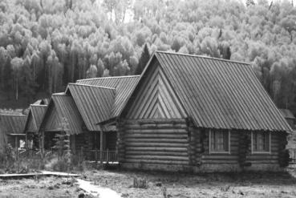
在我国新疆阿勒泰山麓，有一个村庄叫禾木村，该村的建筑主要为一幢幢尖顶小木屋。如图为阿勒泰木屋。据此完成9-10题。
图 2 阿勒泰木屋
9 ．阿勒泰木屋采用尖顶，原因可能为
A ．抵御夏季高温 B ．减少冬季积雪
C ．防止沙尘暴吹袭 D ．原料便于取得
10．下列哪个地区，还能看到木屋为特色的建筑
A ．黄土高原 B ．塔里木盆地
C ． 内蒙古高原 D ．横断山区

Slide 17
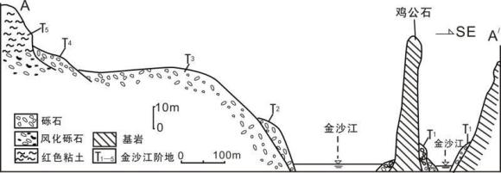
金沙江“长江第一湾”河段发育了深切的河谷地貌， 图 3 中 AA'剖面为该河段某处横截面，T1 ——T5 是不同地质时期形成的阶地。据此完成 11-12 题。
图 3 金沙江“长江第一湾”河段横截面图
11．有关图中鸡公石的说法，正确的是
A ．岩性坚硬耐侵蚀 B ．由河水堆积所成
C ．处于持续抬升中 D ．与 T1 阶地形成无关
12．有关图中金沙江阶地的说法，正确的是
A ．T1 阶地发育时间最早 B ．T3 阶段河流的下蚀强烈
C ．T5 表层物质风化严重 D ．T2－T5 过程反映了地壳下沉

Slide 18
16．广州北回归线标志塔坐落在广州市从化区太平镇油麻埔村三甲子坡地上，当冬至日日出时，北回归线塔的影子朝向
A ．正西方向 B ．东北方向 C ．西北方向 D ．西南方向

Slide 19
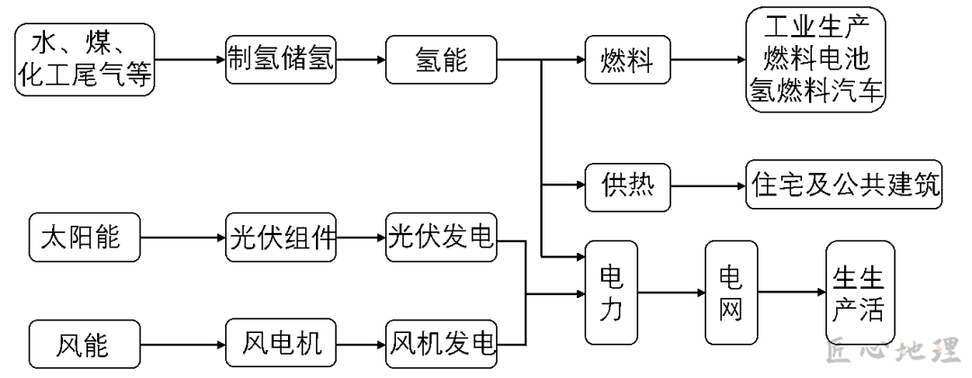
山西省大同市是中国大型煤炭能源基地之一，素有“煤都”之称。近年来，大同市多措并举，实现了从“煤都黑”到“大同蓝”的转型。在此过程中，大同市大力发展新能源，把太阳能、风能、煤炭资源富集优势转化为绿色产业优势，打造“新能源产业之都”，并积极融入京津冀协同发展。自2017年以来，大同市相继建设能源改革科技创新产业图和新能源产业城，培育和发展氢能与燃料电池先导、储能蓄能、新能源汽车装备制造、光伏全产业链和煤炭清洁高效利用五大产业集群。图示意大同市新能源产业链。
（1）指出与太阳能和风能相比，氢能的优点。（4分）
（2）分析发展新能源产业对大同市产业结构优化的作用。（6分）
（3）简述大同市打造“新能源产业之都”对京津冀地区的生态意义。（4分）
(1)氢能生产受时空限制小;利用方式灵活多样
改变以煤为主的产业结构，构建以新能源为基础的产业体系，促进产业结构多元化;有利于提高研发能力，带动产业创新，促进高新技术产业发展(促进产业结构升级)，提高清洁能源使用比例，促使产业向低碳、绿色，可循环方向发展。
(3)为京津冀地区提供清洁能源(新能源)，助力其生态环境的改善;巩固“大同蓝”，持续改善大同市的环境质量，为京津冀的生态安全提供保障。

Slide 20
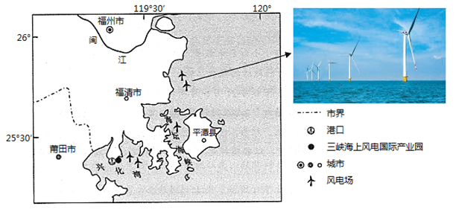
为积极应对气候变化，我国制定2030年前碳排放达峰行动方案，加大温室气体控制力度。常规能源短缺的福建省，根据当地自然条件，大力发展风电产业。福清市三峡海上风电国际产业园以生产大型海上风电设备为主，满足沿海地区风能开发对风电设备的需求。兴化湾年内风向多变、风力强劲，目前已发展成为全球最大的海上风电设备试验场。下图为三峡海上风电国际产业园位置及海上风电场景观。
（1）依据气象和水文环境，列举兴化湾海上风电设备试验场可开展的主要试验项目。
（2）分析三峡海上风电国际产业园临海布局的原因。
（3）与我国西北内陆地区相比，分析东南沿海开发风电的优势。
（4）简述福建省开发海上风电对控制碳排放的作用。
（1）抗大风（台风）；适应风向多变；耐海水腐蚀；抵御风浪。
（2）我国海岸线长，可开发的海上风能资源丰富；沿海地区常规能源短缺，海上风能开发对大型风电设备需求量大，靠近港口，海上交通运输便利，便于大型风电设备运输。
（4）风电是清洁能源，风电开发可以降低化石燃料使用比例，控制二氧化碳排放。
（3）与我国西北内陆地区相比，东南沿海接近东部消费市场，输电距离较近，输电成本较低；东南沿海经济发达，资金充足、技术先进；东南沿海海域面积广阔，风电设备建在海上节约陆地土地资源。
（4）风电是清洁能源，风电开发可以降低化石燃料使用比例，控制二氧化碳排放。

Slide 21
BCDBC A CDDA D B CCB
一次能源是指存在于自然界中可以提供现成能量的能源；二次能源是由一次能源直接或间接转化而成的能源。回答下列各题。
1、下列自然资源中，属于一次能源的是
Ａ、铁矿石 B、风能 C、汽油 D、沼气
下列关于我国能源资源开发与利用的措施中，最不恰当是
A、东南沿海地区积极开发风能资源
B、完善交通网络，做好煤炭资源的外运工作
C、长江三角洲地区，大力开发水能
D、南方低山丘陵区的广大农村积极营造速生薪炭林、大办沼气

Slide 22
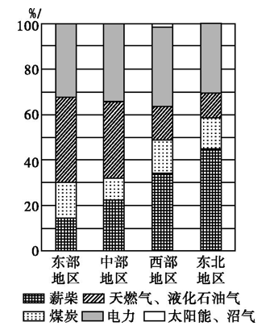
图为2016年我国农户生活用能结构图，其中电力构成中火电占78%。据此完成下列各题。
3.可再生能源使用比例最高的是
A.东部地区 B.中部地区
C.西部地区 D.东北地区
4.根据我国农户生活用能状况，判断正确的是
①东部地区薪柴使用比例最低，利于保护植被
②中部地区煤炭使用比例最低，煤炭资源缺乏
③西部地区电力使用比例最高，工业化水平高
④东北地区新能源使用比例低，常规能源丰富
A.①③ B.①④ C.②③ D.②④

Slide 23
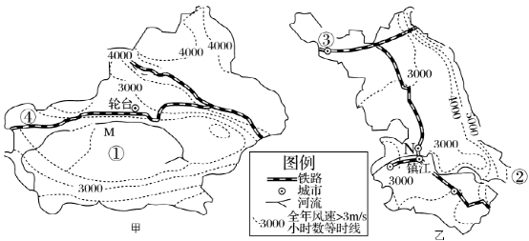
能源紧缺的状况越来越突出，风力和太阳能发电作为一种清洁能源越来越受到人们的推崇。下图为我国两省（区）全年风速>3m/s小时等值线图，读图完成下面小题。
5．图中①②③④地最适宜兴建风力发电站的是A．④ B．③ C．② D．①
6．下列有关甲、乙两省（区）叙述正确的是
A．两省（区）风能资源都很丰富，但风力较大的季节不同
B．N河流量的季节变化大于M河，年际变化小于M河
C．影响两省（区）环境承载力差异的主要因素是土地资源
D．甲乙两省（区）均有丰富的太阳能资源

Slide 24
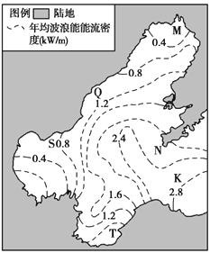
波浪能是一种新能源,我国海域辽阔波浪能资源丰富。波浪能发电有广阔的发展前景,但目前尚处于试验阶段。右图示意我国渤海海域波浪能能流密度的空间分布。据此完成下面小题。
7. 仅考虑发电效率,最适宜建设波浪能发电站的海域是
A. M B. N C. K D. Q
8. 下列海域冬季波浪能资源最丰富的是
A. M B. Q C. S D. T

Slide 25
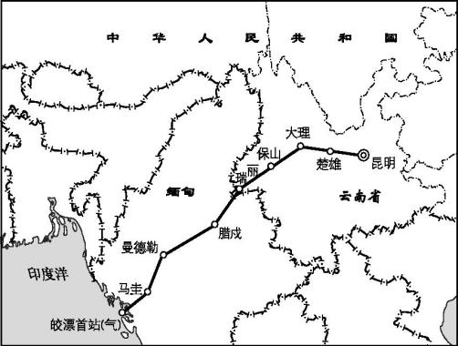
我国是一个多煤、缺油、少气的国家,2017年下半年,我国北方实行的“煤改气”导致了我国大面积的“气荒”。为保障能源供应安全,我国不断拓展能源进口渠道。2017年5月16日,我国第四条能源进口通道(见图B4-2-2)正式开始输油。据此回答下列各题。
9.能最快缓解“气荒”的办法是
A.多渠道增加天然气供应B.建立和完善天然气储备机制
C.关停部分高耗气的产业D.部分地区暂缓施行“煤改气”
10.中缅油气管道建设中可能遇到的最大自然障碍是
A.山高谷深,气候湿热 B.植被茂密,虫蛇出没
C.荒漠广布,水源不足 D.经济落后,维护困难
11.中缅油气管道的铺设对我国的重要意义是
①促进沿线地区旅游资源的开发 ②缓解北方的能源供应紧张状况 ③缓解我国对马六甲海峡的依赖 ④进一步保障国家能源供应安全 ⑤推动管道沿线的基础设施建设
A.①②④ B.②③④ C.①③⑤ D.③④⑤

Slide 26
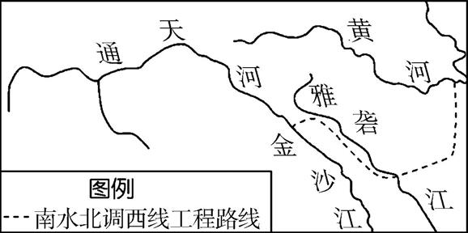
有关专家指出,南水北调西线工程可以把“调水”变“调电”,即把川、渝电网和西北电网相连,把川、渝电网丰富的电力引到西北,减少黄河上游水电站发电量,从而变“水从地上流”为“电从空中走”。结合南水北调西线工程示意图(图B4-2-1),完成下列各题。
12、“调水”变“调电”的方案实施以后,黄河流域可能出现的是
A.黄河的含沙量减小 B.下游断流天数减少
C.冬春季节径流量减小 D.黄河的径流量增加
13、.与东线、中线工程相比,计划中的南水北调西线工程的主要优势在于
A.工程量小,建设周期短 B.可自流输入华北地区
C.工程路线短,水质好 D.工程地点经济基础好

Slide 27
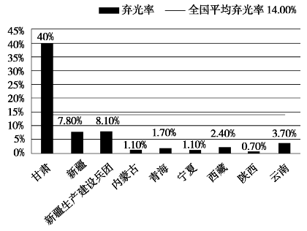
我国光伏发电规模发展迅速，但目前却面临“弃光限电”现象。所谓“弃光限电”指在光伏电机组设备状态正常、光照良好的情况下，由于种种原因光伏电场被迫暂停一些机组发电的现象。读2014年7月～2015年5月我国8省区“弃光限电”情况统计图。据此回答下列各题。
14、我国8省区出现“弃光限电”现象的根本原因是
A．我国光伏电能资源开发时间短
B．我国能源资源储量大、种类多
C．8省区所在地用电需求量小
C．发电量与用电量存在时空差异
15、可以缓解“弃光限电”现象的措施是
A．让8省区能源全部转用光电
B．通畅电能产业向外输送的通道
C．将光电产业向东南沿海转移
D．改光伏发电为风力发电

Slide 28
粮食安全与生态问题
单击输入您的封面副标题

Slide 29
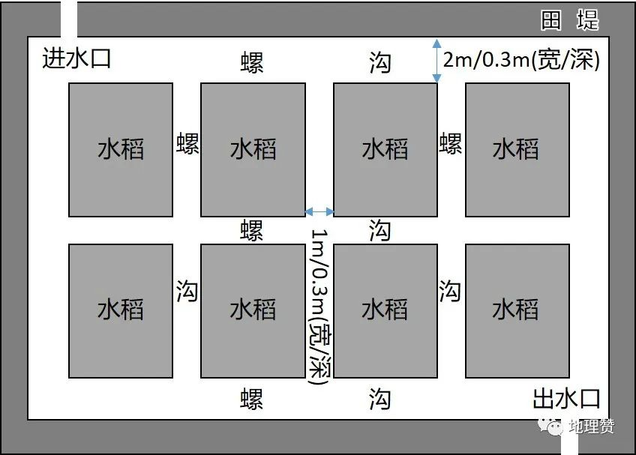
广东卷
田螺是广西稻田养殖的重要水产品。近年来，为助力乡村振兴，当地一些农民在传统稻田养螺基础上，开挖螺沟，发展了新型“稻—螺”生态循环农业模式(图4)。据此完成11~12题。
图片
图4
11.稻田中开挖螺沟主要是为了
A.增加稻田光照强度 B.加强稻田通风透气
C.减少田螺天敌威胁 D.改善田螺生长环境
12.图中生态循环过程最为复杂的区域是
A.进水区 B.出水区
C.水稻区 D.螺沟区

Slide 30
全国甲卷
近年来，吉林、河南两省相继提出实施“秸秆变肉”工程和“秸秆变肉换奶”计划。一是重点推进秸秆饲料化进程（2021年吉林、河南秸秆产量分别为4 000万吨和6 550万吨）；二是稳妥推进具有良好经济与生态意义的“粮改饲”工作，即在玉米产区规模化种植青贮玉米、甜高梁、苜蓿等饲料作物，以满足肉牛等发展需求。据此完成4 ~ 6题。
4.导致吉林、河南两省年秸秆产量差异的主要因素是
A.年降水量 B.作物结构
C.耕地质量 D.作物熟制
5.在玉米产区推广“粮改饲”的经济意义是
A.提高秸秆产量 B.增加秸秆种类
C.调整农牧结构 D.推动种植技术进步
6.体现“粮改饲”生态意义的农事是
① 作物轮作 ② 土壤深翻 ③ 圈舍养殖 ④ 土地平整
A.①③ B.①④ C.②③ D.②④

